Slide 1
Resolución Defensa Hito 3
Estudiante: Glenn Julián castro duarte
Asignatura: Programación de dispositivos móviles
Docente: William Barra

Slide 2
Contenido:
Resumen
Análisis de los problemas
Desarrollo

Slide 3
Resumen:
Esta presentación mostrara la resolución de la evaluación del hito 3 para la materia de Programación de Dispositivos móviles paso a paso

Slide 4
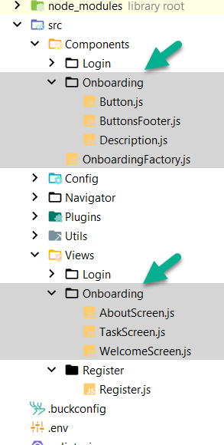
Análisis del problema:
El objetivo es realizar la implementacion de las tecnologías React Native y Firebase para poder gestionar autenticación de usuarios y gestión de bases de datos en tiempo real. Operado desde una aplicacion movil multiplataforma compuesta de un Onboarding y de una pagina de LOGIN.

Slide 5
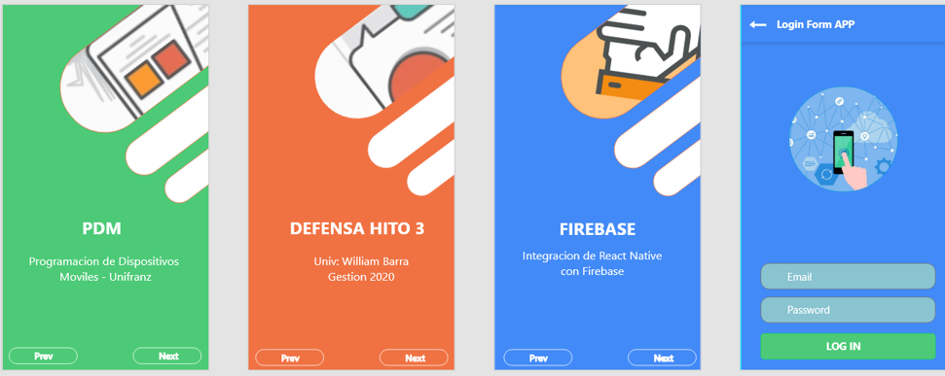
Análisis del problema:
El desafío consiste en la generación de una aplicación que haga uso de la propiedades de navegación entre Screens para posteriormente validar el email mediante FireBase para obtener el siguiente resultado:

Slide 6
Defensa Hito 3 - Caso de uso: Onboarding
Pregunta 1: Crear el componente Button.
Pregunta 2: Crear el componente Description.
Pregunta 3: Crear el componente ButtonsFooter.
Pregunta 4: Crear el componente OnboardingFactory.
Pregunta 5: Crear los SCREENS para el navigator y verificar el login a FIREBASE.
Crear la vista AboutScreen.
Crear la vista TaskScreen.
Crear la vista WelcomeScreen.
Verificar y crear el login Firebase.

Slide 7
Desarrollo

Slide 8
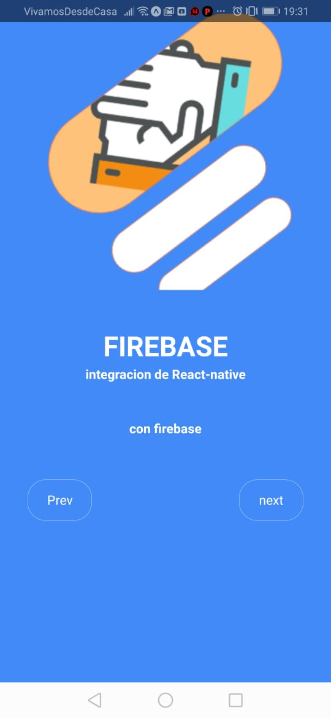
Pregunta 1: generar el componente Button
Se deberá generar un botón genérico, característica transparente y capaz efectuar todas las características de un botón. Deberá ser capaz de utilizarse libremente como un componente independiente.

Slide 9
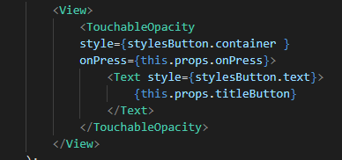
Pregunta 1:
Se usara componente touchableOpacity que convertirá un determinado espacio para definir que será interactuable, la propiedad onPress que define la función que realizara el botón que será, esta propiedad junto con la de texto se importar mediante el props.

Slide 10
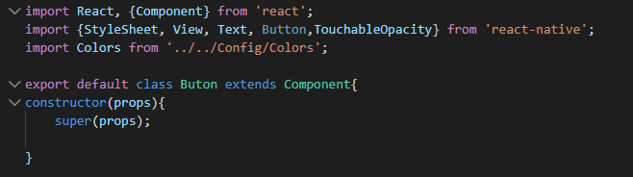
Pregunta 1:
Mediante la importación de las siguientes librerías:

Slide 11
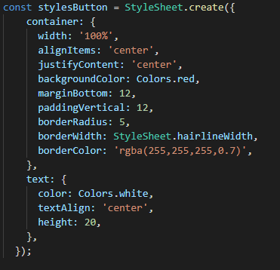
Pregunta 1:
Para darle el estilo deseado, se modificara el BackGroundColor en transparent, el border color en blanco, y el radius en 5

Slide 12
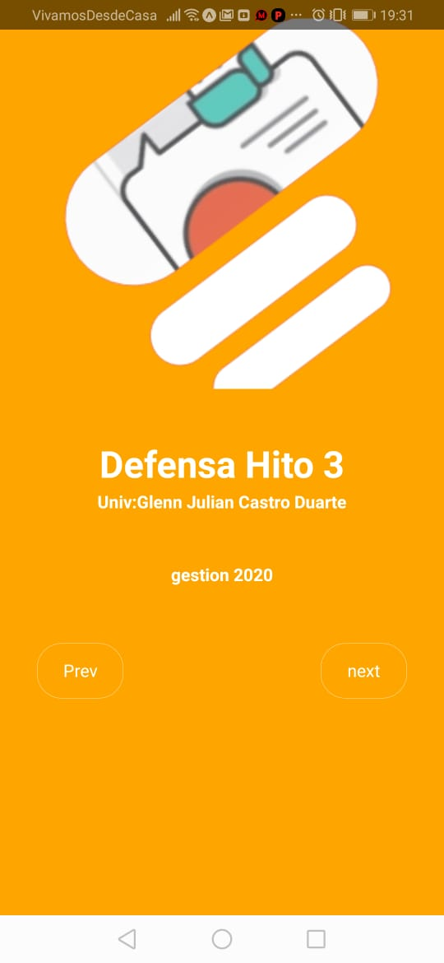
Pregunta 2: generar el componente FooterButton

Slide 13
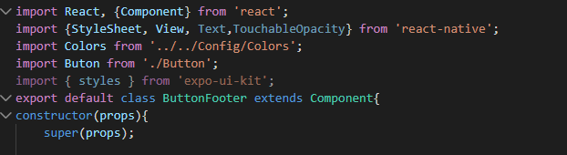
Pregunta 2:
Serán necesarias las librerías siguientes:

Slide 14
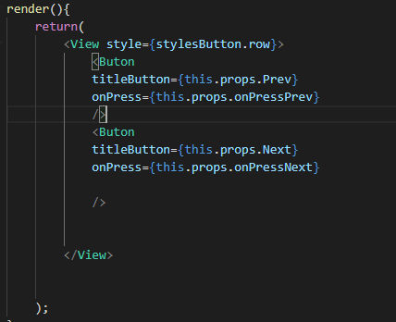
Pregunta 2:
Se llamara 2 button, asignado la propiedad onPress y el title a los props del componente para usarse de manera dinámica despues

Slide 15
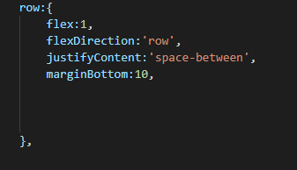
Pregunta 2:
Para alinear los botones de forma horizontal, se asignara el style row al contenedor que albergue a los botones, uno tras otro.
Se usara este fragmento de código en la sección de styles

Slide 16
Pregunta 3: generar el componente Descripción

Slide 17
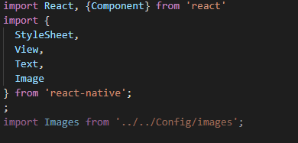
Pregunta 3:
Se usaran las siguientes librerías:

Slide 18
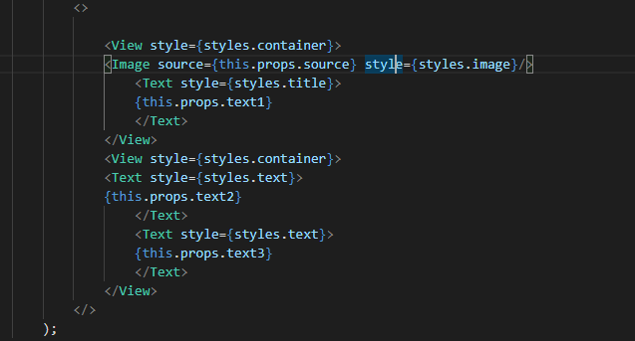
Pregunta 3:
Se generar a base de una imagen que se usara como logo, 2 contenedores(View), una para el logo y el otro para los textos que se importar dinámicamente mediante los props de js.

Slide 19
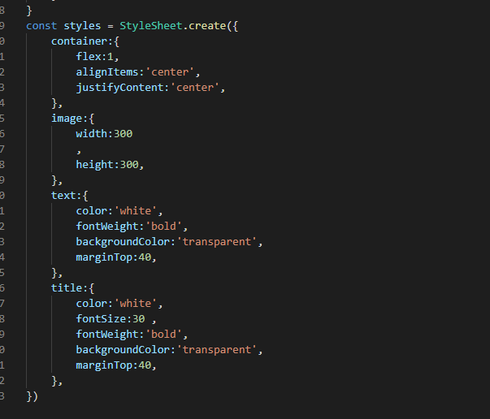
Pregunta 3:
Los estilos ayudaran a acomodar los textos, con los stylies title y text, también contener la imagen en el tamaño deseado con el style image

Slide 20
Pregunta 4: generar el componente onBoardingFactory

Slide 21
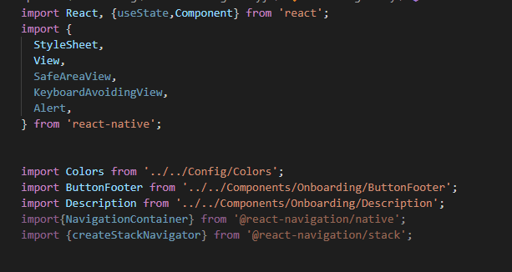
Pregunta 4:
Para generar este componente además de importar las librerías también deberemos importar nuestros otros componentes para hacer uso de ellos

Slide 22
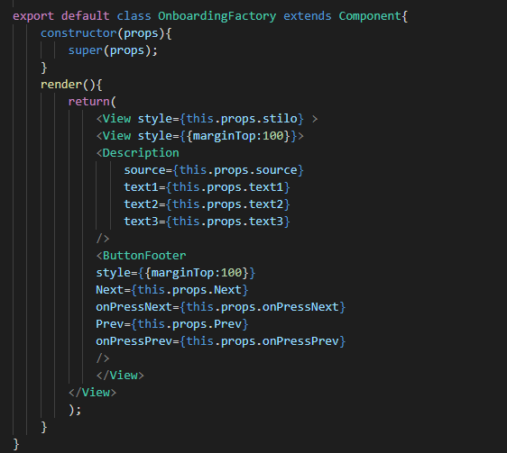
Pregunta 4:
Se llamaran a los componentes por sus respectivos nombres y asignar los valores que cada componente pide mediante la propiedad props, en este caso se asigna otra vez el valor props

Slide 23
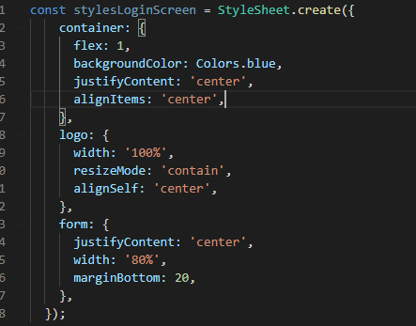
Pregunta 4:
Los styles utilizados darán forma a los contenedores de los componentes que vayamos a importar, dándole forma y dimensiones concretas a nuestros componentes.

Slide 24
Pregunta 5: generación de Screens welcomeScreen, AboutScreen, TaskScreen y Login

Slide 25
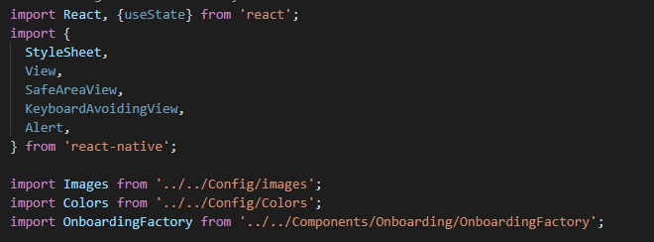
Pregunta 5:
Todas las screens, exceptuando Login, usaran las siguientes librerías e importaciones :

Slide 26
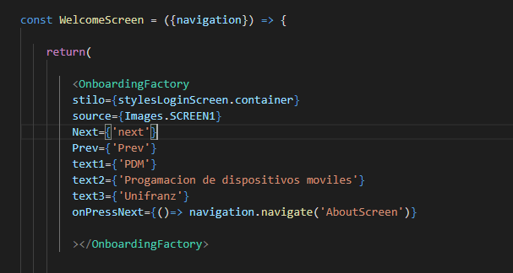
Pregunta 5: WelcomeScreen
Al declara como const, podemos hacer uso de la propiedad navigate, que será asignado a la propiedad onPress de nuestros botones, junto con los datos característicos de cada screen

Slide 27
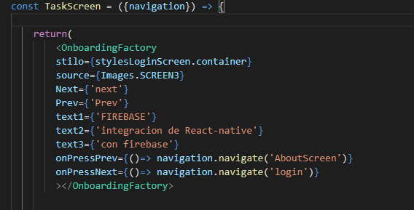
Pregunta 5: About Screen
La propiedad navigate de los botones se les asigna junto con una ruta que es recogida desde un mainNavigator, donde se asignaran las rutas y las Screens que se abrirán con las interacccion.

Slide 28
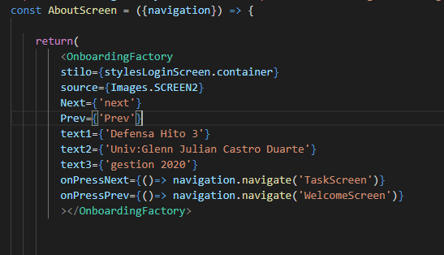
Proyecto 5: Task Screen
No es necesario importar las librerías Stack y navigation en las screens, mas si es necesario usarlas en el MainNavigator

Slide 29
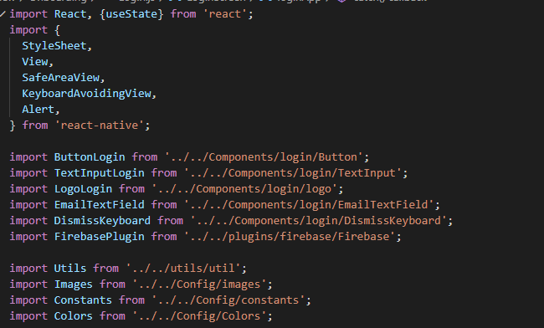
Pregunta 5: Login
Se importaran distintos elemento y componente previamente diseñados de un Login Prediseñado junto las librerías:

Slide 30
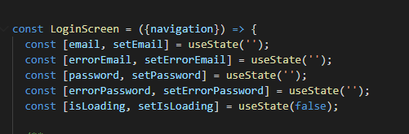
Pregunta 5: Login
Se declarar como una constante, junto con la declaración de las siguientes variables que verificaran los campos y validaran si lo que se ha ingresado en ellos es la syntaxis correcta

Slide 31
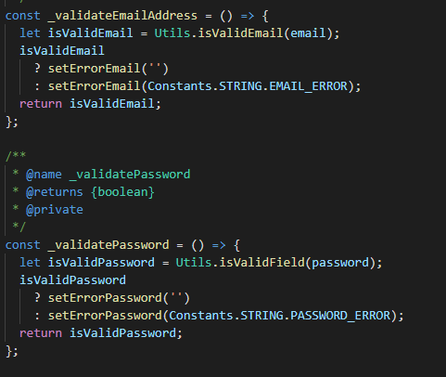
Pregunta 5 : Login
Mediante esta constantes se dará información a las variables en caso que al terminar de ingresar información esta cumpla con los parámetros establecidos en estas constantes

Slide 32
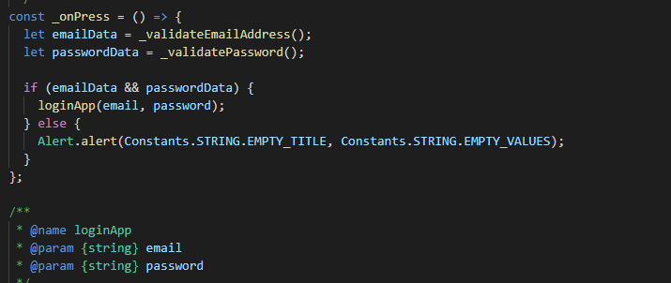
Pregunta 5: Login
En esta constante se ejecutaran la validación de campos junto a toma de datos y enviarlos a otra constante que se encargara de utilizar las funciones de firebase, únicamente si los campos están validados

Slide 33
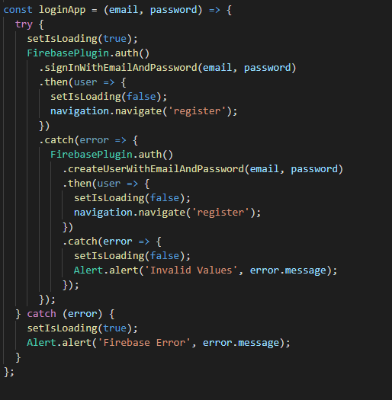
Pregunta 5: Login
Esta constante usa la función Auth de la librería de firebase para almacenar el email y la contraseña o consultar si ya existe

Slide 34
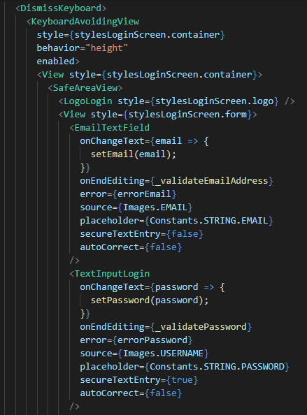
Pregunta 5: Login
Se asignaran las constantes a las variables de recepción de datos para que puedan ejecutarse al momento de presionar el boton

Slide 35
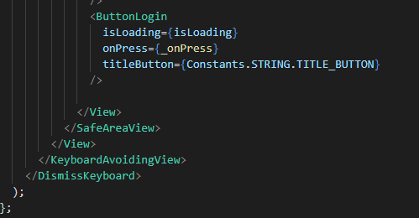
Pregunta 5: Login
Con ello al realizar una validación correcta, se redireccionara a una screen provisional llamada RegisterScreen.js

Slide 36
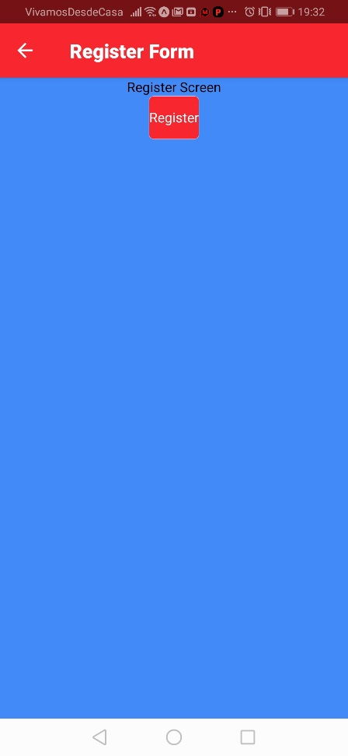
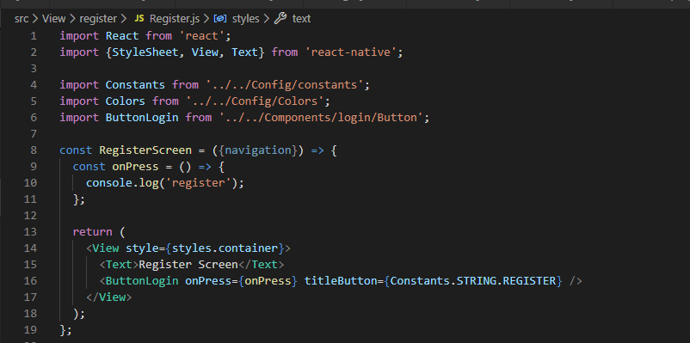
Pregunta 5: Register Screen
Una vez validado, la propiedad navigate ejecutara la ruta “register”

Slide 37
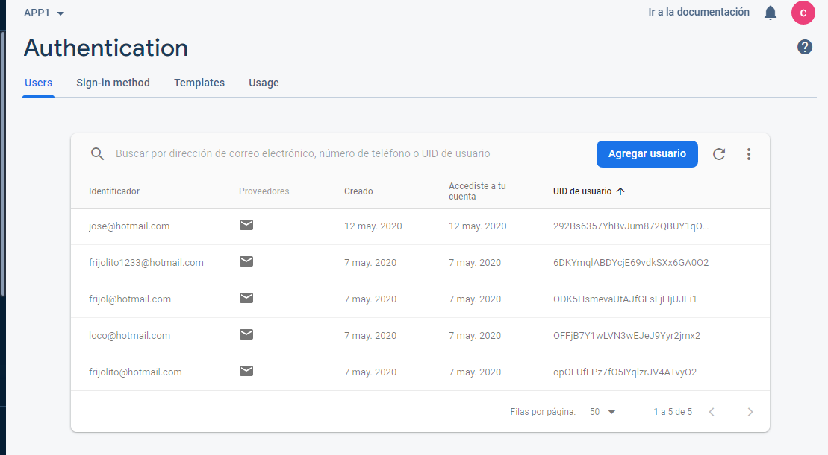
Pregunta 5: Registro en firebase
El resultado final deberá poder apreciarse en nuestra cuenta

